Slide 1








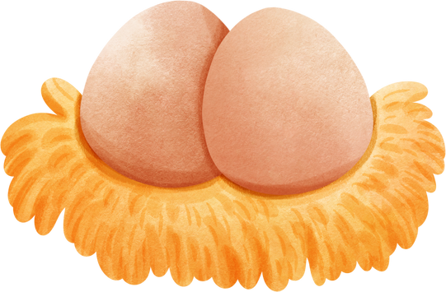
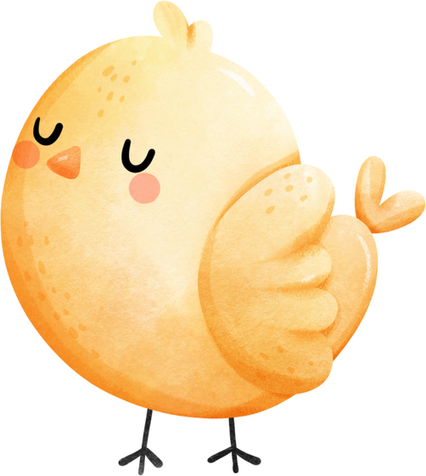

XIN CHÀO CÁC CON TỚI VỚI BÀI HỌC HÔM NAY

Slide 2



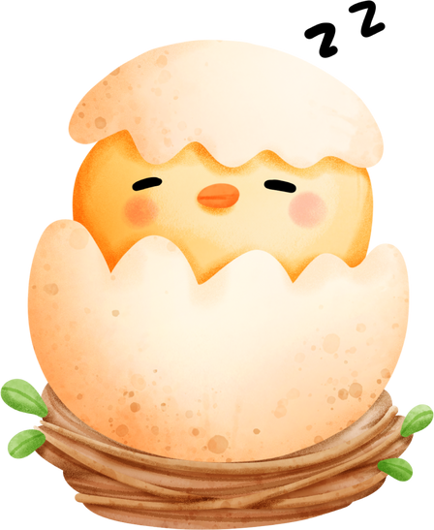
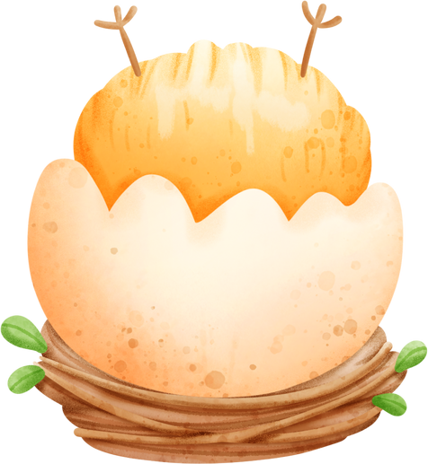

CẤU TRÚC LẶP LIÊN TỤC
Lặp lại liên tục:
<Công việc>
<Công việc>
…
Em hãy lấy ví dụ về cấu trúc lặp liên tục

Slide 3


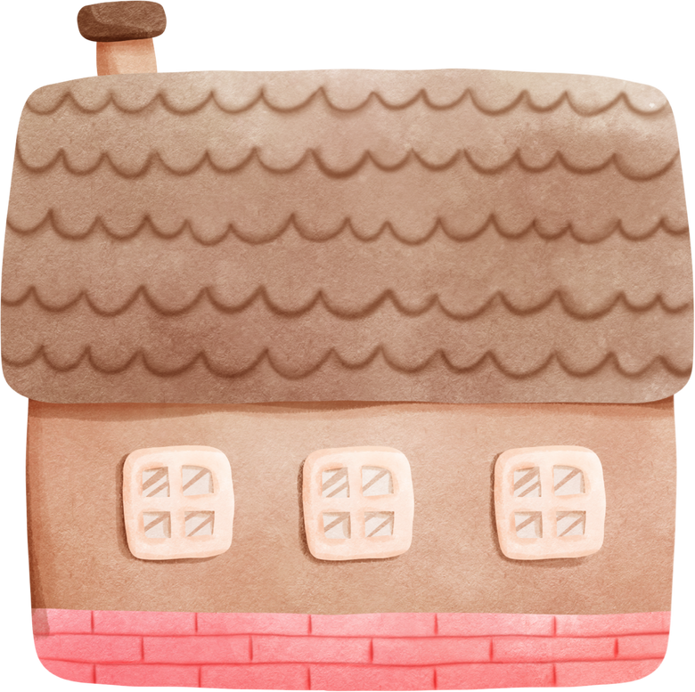









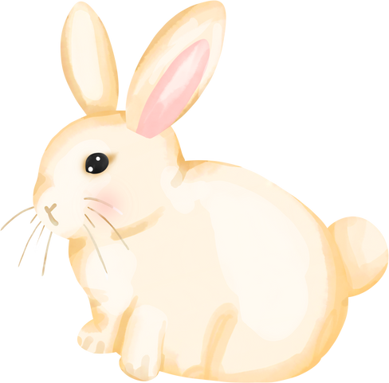


BÀI 22
THỰC HÀNH VỀ CẤU TRÚC LẶP LIÊN TỤC

Slide 4



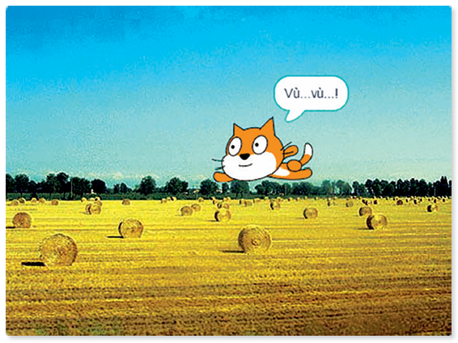



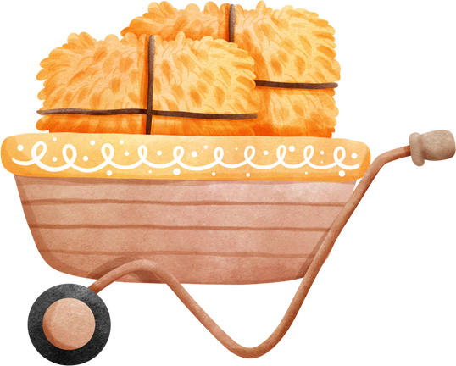
Thực hành 1
Em cùng bạn thực hiện
Lập chương trình cho chú mèo bay lượn qua lại không dừng trên cánh đồng sao cho:
– Vừa bay vừa phát âm thanh “Pop”, vừa nói “Vù …vù…!”
– Trong khi bay, nếu chạm cạnh sân khấu thì quay lại.
– Khi quay lại không bị lộn ngược.
b. Chạy thử và dừng chương trình.
c. Lưu chương trình vào thư mục của em.

Slide 5
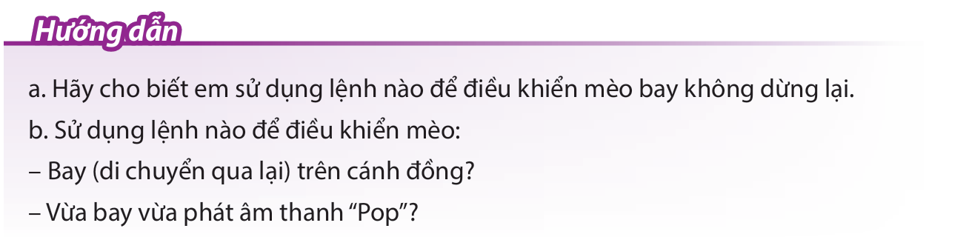

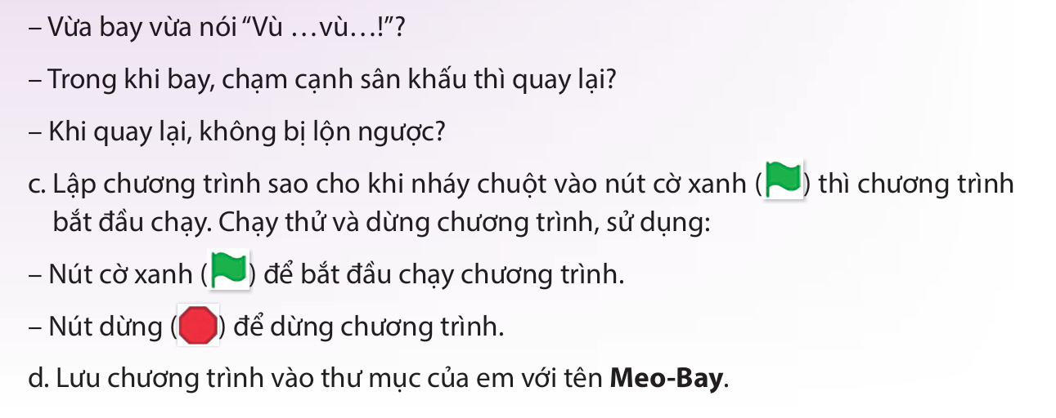



Slide 6
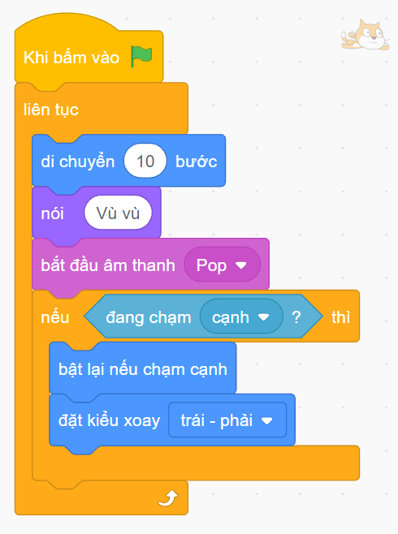


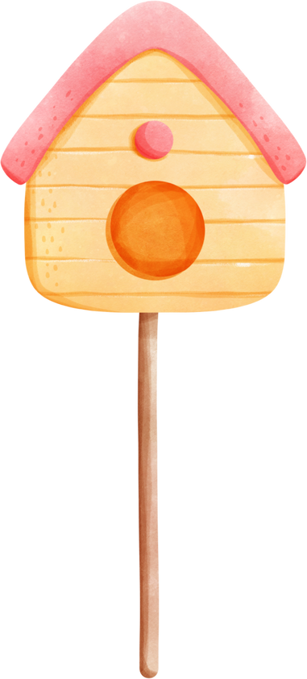

Slide 7
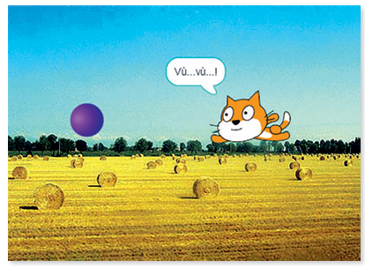
Thực hành 2
Em cùng bạn thảo luận và thực hiện
Thêm vào sân khấu ở thực hành 1 nhân vật quả bóng Ball.
Lập chương trình cho quả bóng:
– Bay lượn liên tục đến các vị trí ngẫu nhiên trên sân khấu.
– Thay đổi màu sắc trong khi bay lượn.
c. Chạy thử và dừng chương trình.
d. Lưu chương trình vào thư mục của em với tên Meo-va-Bong.

Slide 8
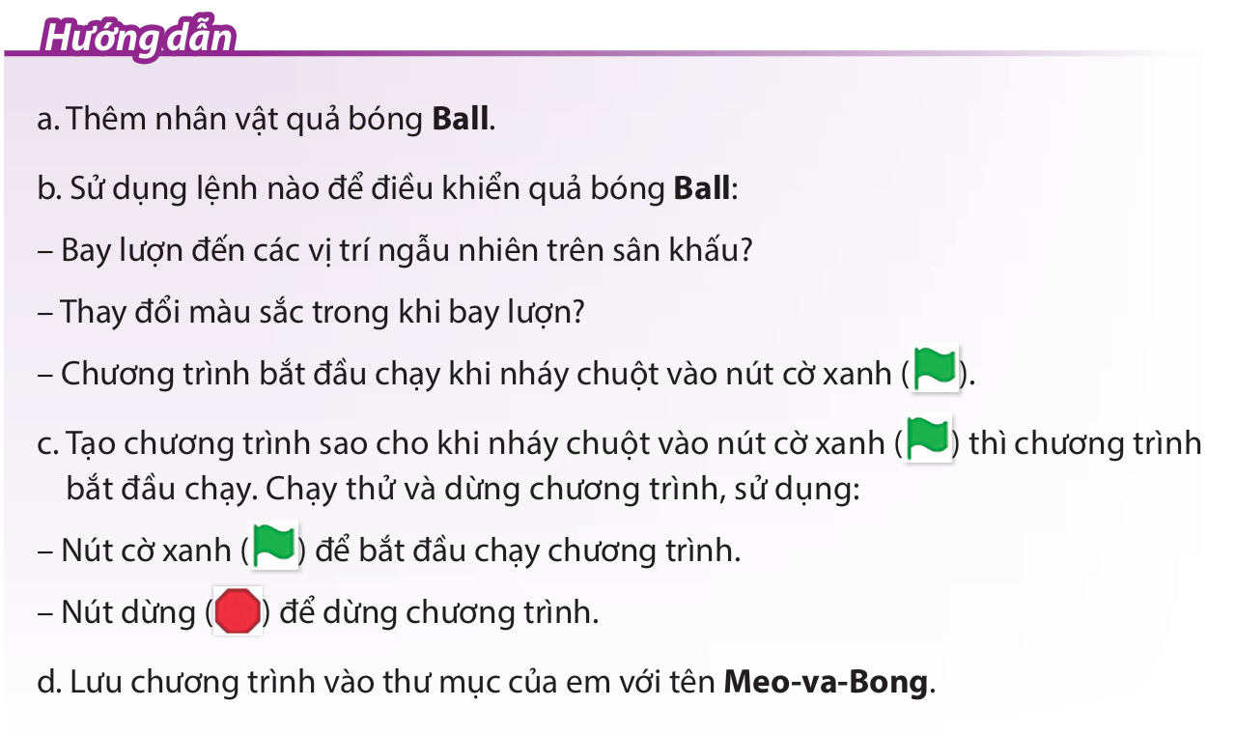

Slide 9

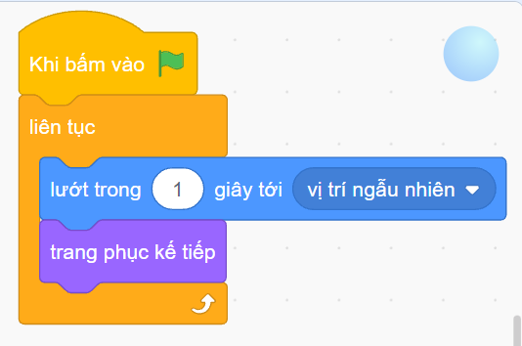



Chương trình cho quả bóng

Slide 10

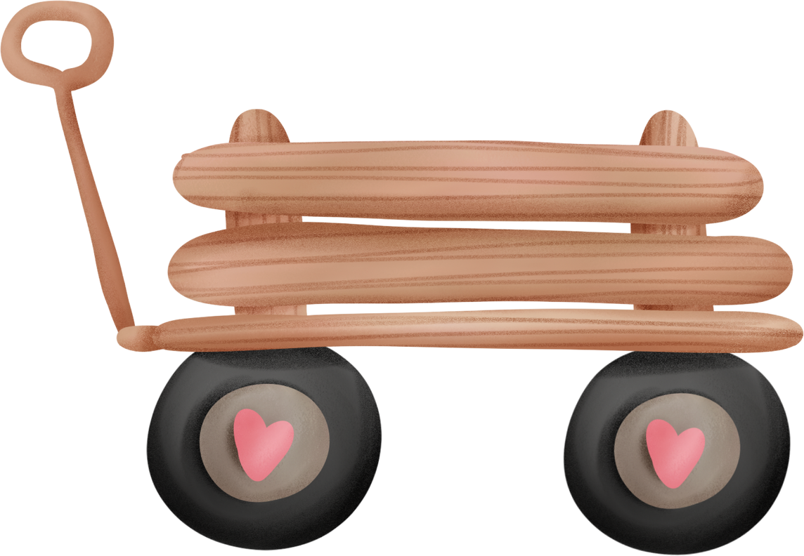

CẢM ƠN CÁC CON ĐÃ LẮNG NGHE

